Slide 1




yuansuan.com
通用矩阵乘（GEMM）优化
汇报人：何明成-刘炅珺
时间：2025.7.18
跨界融合 · 创造价值 · 成就客户 · 定义专业

Slide 2
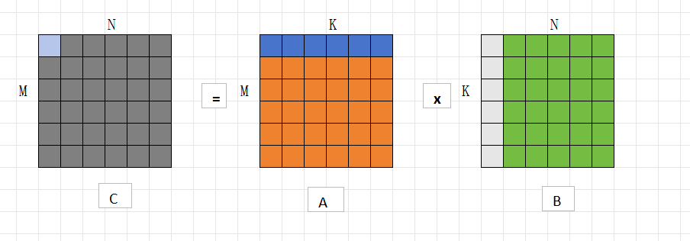
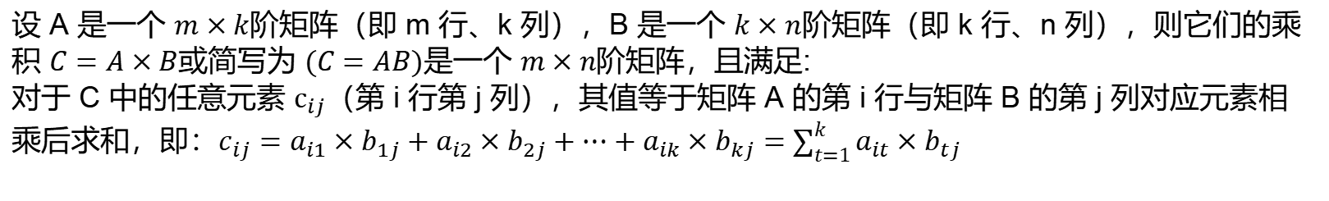
通用矩阵乘（GEMM）优化
矩阵乘法
设 A 是一个 $m×k$阶矩阵（即 m 行、k 列），B 是一个 $k×n$阶矩阵（即 k 行、n 列），则它们的乘积 $C=A×B$或简写为 $(C=AB)$是一个 $m×n$阶矩阵，且满足:
对于 C 中的任意元素 $c_{ij}$（第 i 行第 j 列），其值等于矩阵 A 的第 i 行与矩阵 B 的第 j 列对应元素相乘后求和，即：$c_{ij}=a_{i1}×b_{1j}+a_{i2}×b_{2j}+⋯+a_{ik}×b_{kj}=\sum_{t=1}^{k}{a_{it}×b_{tj}}$
跨界融合 · 创造价值 · 成就客户 · 定义专业

Slide 3
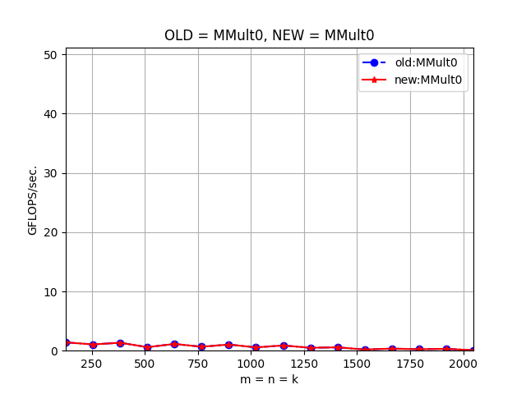
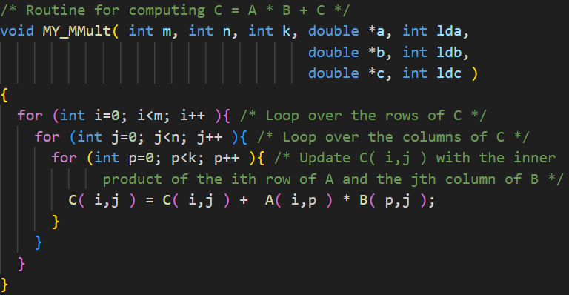
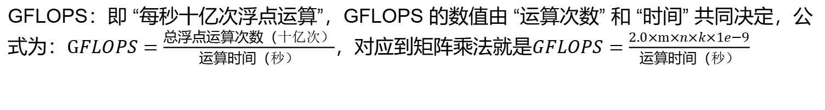
通用矩阵乘（GEMM）优化
未经过优化的原代码
未经过优化的性能图
GFLOPS：即 “每秒十亿次浮点运算”，GFLOPS 的数值由 “运算次数” 和 “时间” 共同决定，公式为：$GFLOPS=\frac{总浮点运算次数（十亿次）}{运算时间（秒）}$，对应到矩阵乘法就是$GFLOPS=\frac{2.0×m×n×k×1e−9}{运算时间（秒）}$
跨界融合 · 创造价值 · 成就客户 · 定义专业

Slide 4
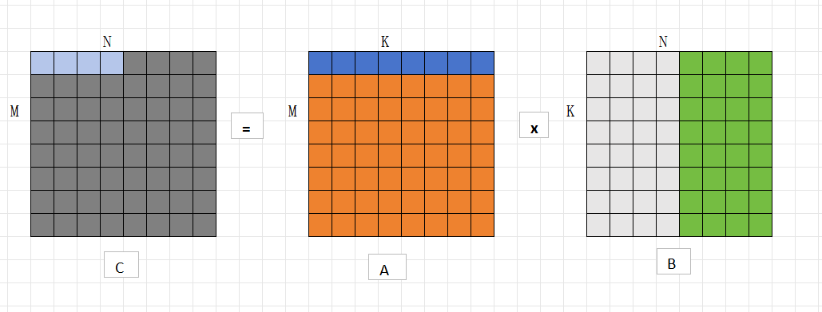
第一次优化:封装函数，循环展开
拆分为1x4的运算图，原本一次循环运算是A的一行乘上B的一列，现在一次循环运算是A的一行乘上B的四列。
跨界融合 · 创造价值 · 成就客户 · 定义专业

Slide 5
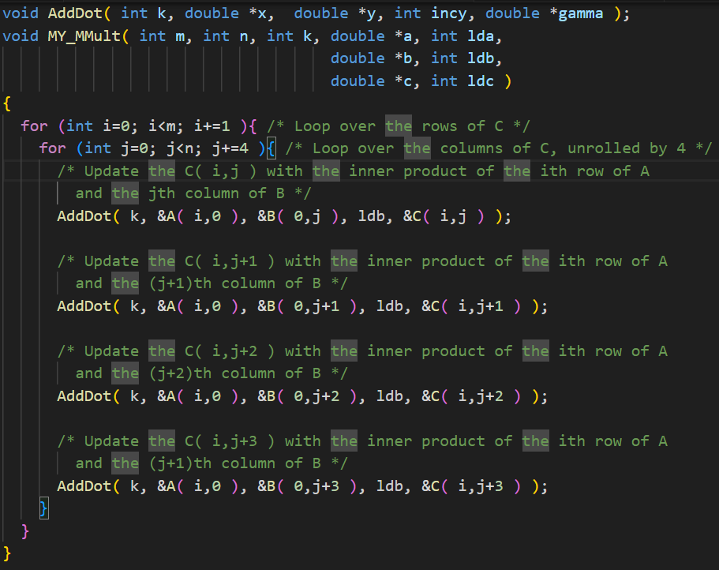
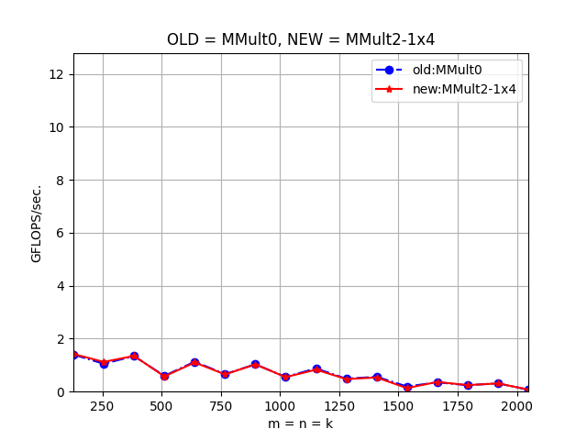
第一次优化:封装函数，循环展开
[图片]
封装为函数并进行循环展开，单次循环里面进行四次运算。
可以看到此次循环性能并没有得到明显的提升，这一步的优化是为后续的进一步优化做准备。
跨界融合 · 创造价值 · 成就客户 · 定义专业

Slide 6
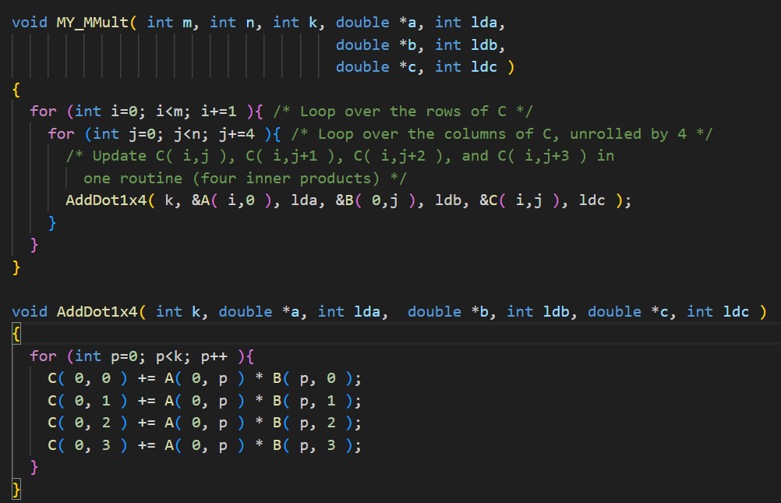
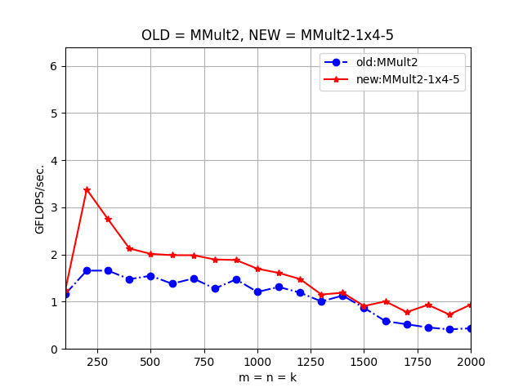
第二次优化:封装函数，取消函数调用，循环合并
第二次优化是手动将AddDo1x4t内的四次Adddot内联，直接使用四次for循环。
第三次优化是将四次for循环合并为一个循环。
这次的优化使性能得到了初步提升。
这一次优化实际是三次小优化的总和，第一次是将原本调用四次AddDot变成调用一次AddDot1x4，但是这次优化在AddDot1x4函数内仍然是调用了四次AddDot。
跨界融合 · 创造价值 · 成就客户 · 定义专业

Slide 7
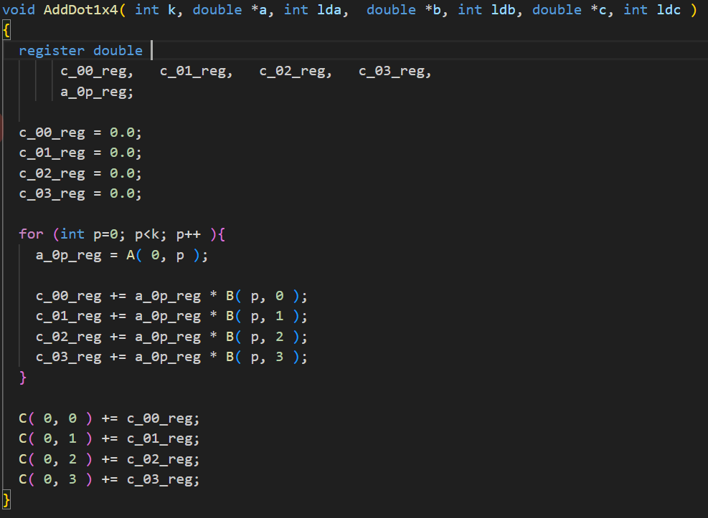
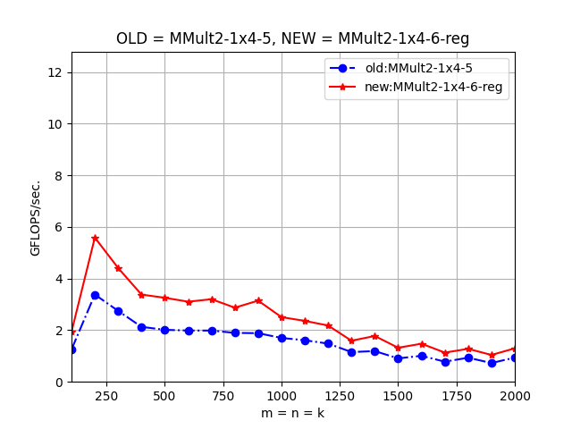
第三次优化:使用寄存器
这次的优化可以明显的看出来在能装入L2缓存大小的矩阵的性能得到了很大的提升。
将C和A矩阵中参与运算的数存储在寄存器当中，这样的好处是每次运算时候a数组元素只需要读取一次，c数组元素的累加在寄存器中进行，减少对c矩阵频繁的写入缓存。
跨界融合 · 创造价值 · 成就客户 · 定义专业

Slide 8
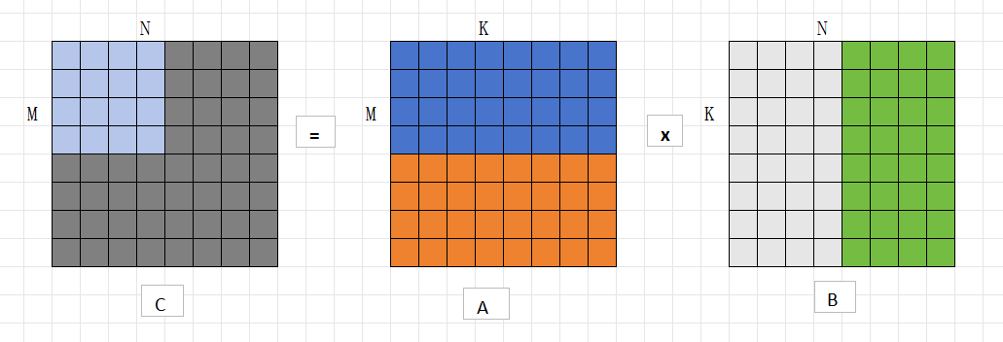
第四次优化:展开为4x4
拆分为4x4的运算图，原本一次循环运算是A的一行乘上B的四列，现在一次循环运算是A的四行乘上B的四列
跨界融合 · 创造价值 · 成就客户 · 定义专业

Slide 9
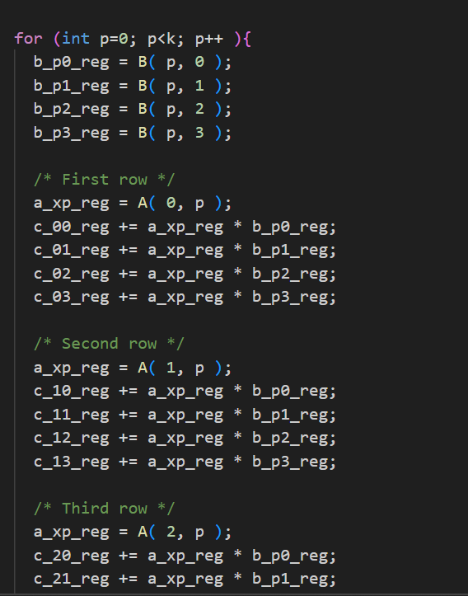
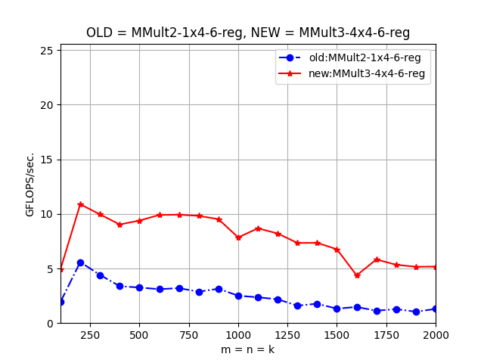
第四次优化:展开为4x4
此时性能得到了明显的提升，相对于上个版本而言，此时使用了更多的寄存器参与运算过程。
将AddDot1x4变为AddDot4x4，一次循环内进行16次运算
跨界融合 · 创造价值 · 成就客户 · 定义专业

Slide 10
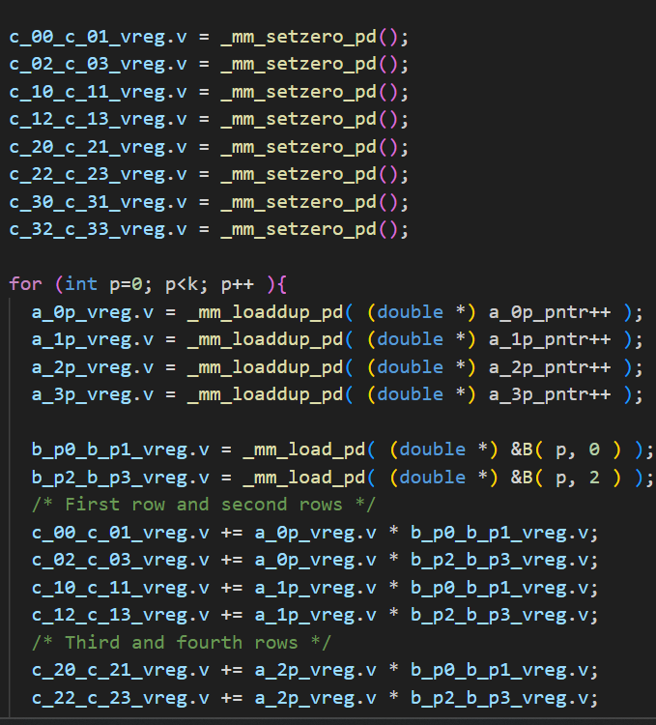
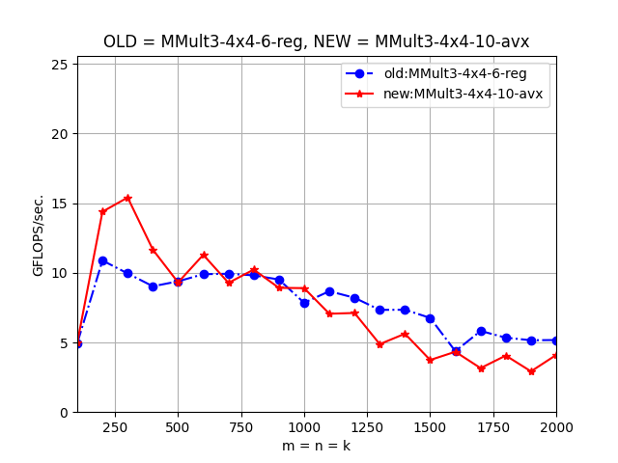
第五次优化:向量化
可以看到此时矩阵较小的时候性能得到了明显的提升。
使用simd指令集向量化，原本一条指令只能做一次运算，现在一条指令可以做两次运算
跨界融合 · 创造价值 · 成就客户 · 定义专业

Slide 11
第五次优化:向量化
SSE、AVX256（通常简称 AVX2）、AVX512 是 Intel 和 AMD 处理器中用于单指令多数据（SIMD） 运算的指令集扩展，主要用于提升并行计算性能（如浮点运算、多媒体处理、科学计算等）。它们的核心目标是通过一条指令同时处理多个数据，减少运算次数，提高效率。
特性 | SSE 系列 | AVX2（256 位） | AVX512（512 位）
推出时间 | 1999 年（后续持续扩展） | 2013 年 | 2015 年
寄存器宽度 | 128 位（XMM） | 256 位（YMM） | 512 位（ZMM）
寄存器数量 | 最多 16 个（XMM0~15） | 16 个（YMM0~15） | 32 个（ZMM0~31）
单指令数据量 | 4×float / 2×double | 8×float / 4×double | 16×float / 8×double
核心优势 | 兼容性强，基础并行 | 平衡性能与功耗 | 超大并行度，灵活掩码
典型应用 | 多媒体、基础计算 | 图像识别、中端科学计算 | HPC、深度学习、大规模数据
跨界融合 · 创造价值 · 成就客户 · 定义专业

Slide 12
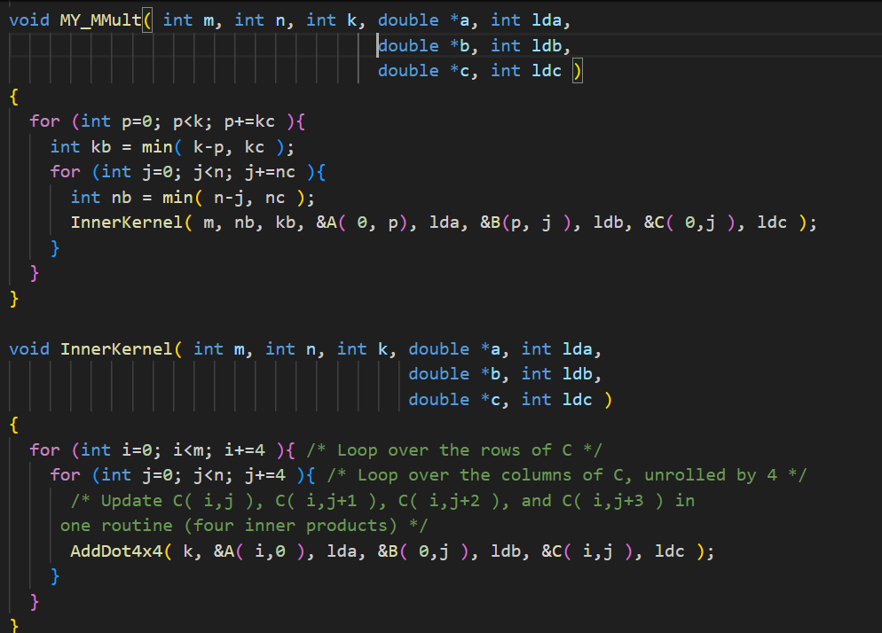
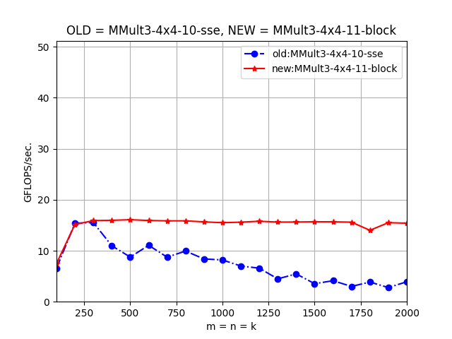
第六次优化:分块
可以看到此时的性能优化图，当矩阵比较大的时候性能优化很明显。
将原本的大矩阵进行分块为小矩阵，提高数据局部性，减小内存访问，如果不进行分块，当矩阵过大时不能全部加载进缓存，导致频繁的从内存读写。
跨界融合 · 创造价值 · 成就客户 · 定义专业

Slide 13
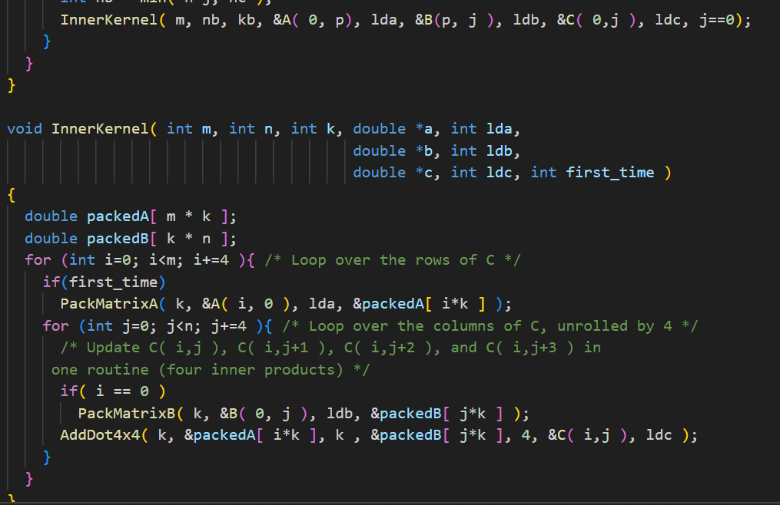
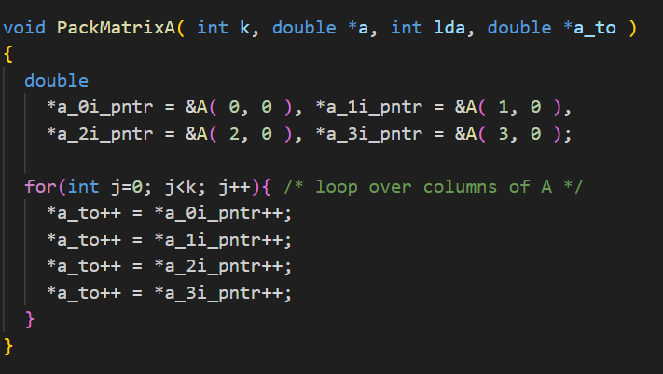
第七次优化:打包重排
打包A的块进行重排
在第一次需要用到A的块和第一次要用到B的块的时候进行打包，避免重复打包。
跨界融合 · 创造价值 · 成就客户 · 定义专业

Slide 14
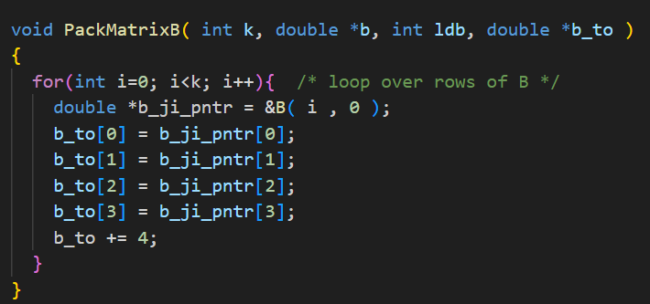
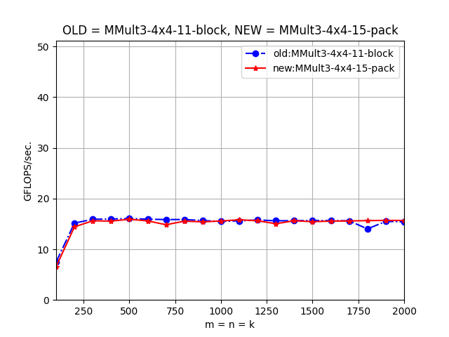
第七次优化:打包重排
由于进行分块后导致A和B的访问不连续，将A和B进行重排让他变得连续，但是性能只得到了很小的提升。
打包B的块进行重排
跨界融合 · 创造价值 · 成就客户 · 定义专业

Slide 15
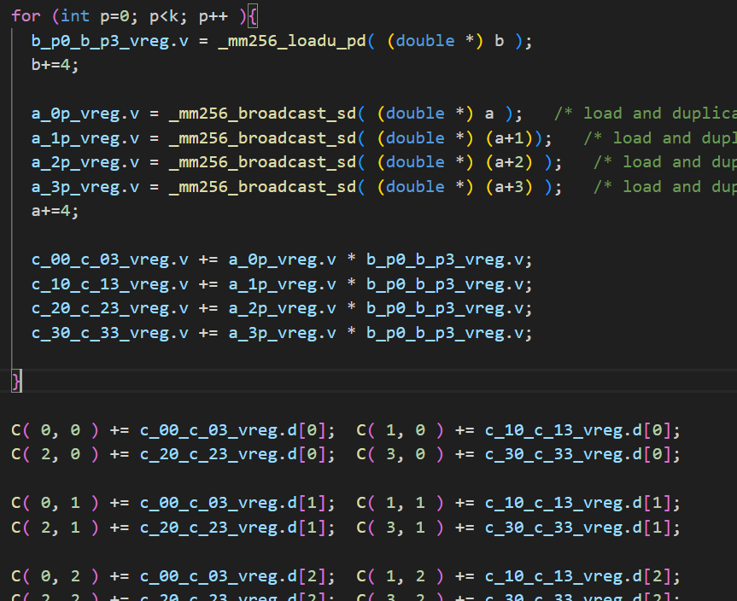
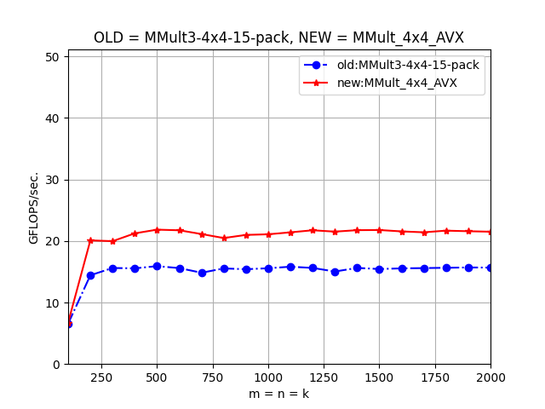
第八次次优化:使用AVX2指令
可以看到性能得到了提升。
使用AVX2指令，对比SSE单条指令进行两次运算变为单条指令进行四次运算。
跨界融合 · 创造价值 · 成就客户 · 定义专业

Slide 16
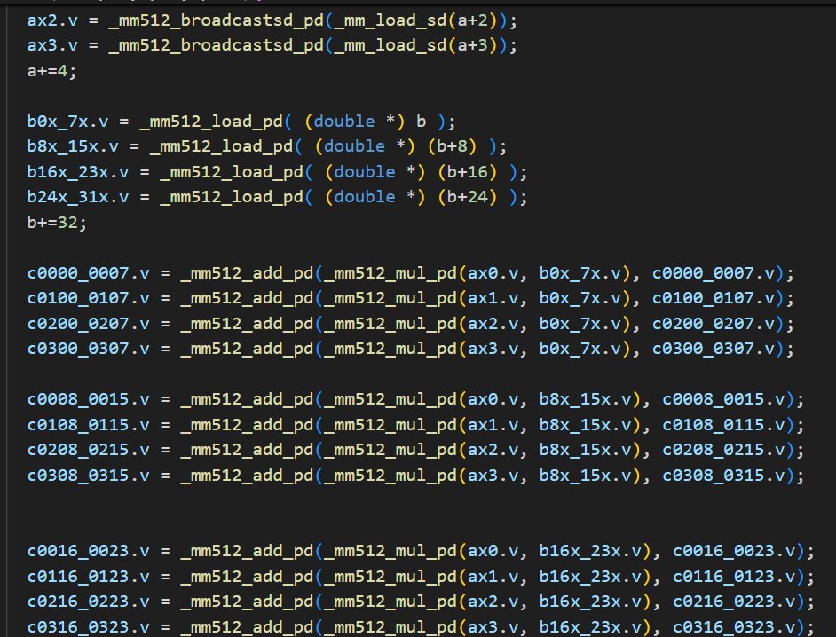
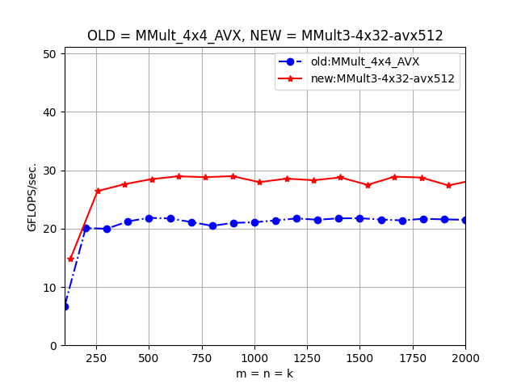
第八次次优化:使用AVX512指令
由于AVX512的寄存器并不是16个，而是32个，所以原本拆分的4x4并不能合理的使用所有向量寄存器，可以对继续拆分，经过调整改为4x32，此时使用了24个向量寄存器，实际上还是可以继续增加为4x40，不过性能提升并不明显了。
使用AVX512指令，单条指令进行八次运算。
跨界融合 · 创造价值 · 成就客户 · 定义专业

Slide 17
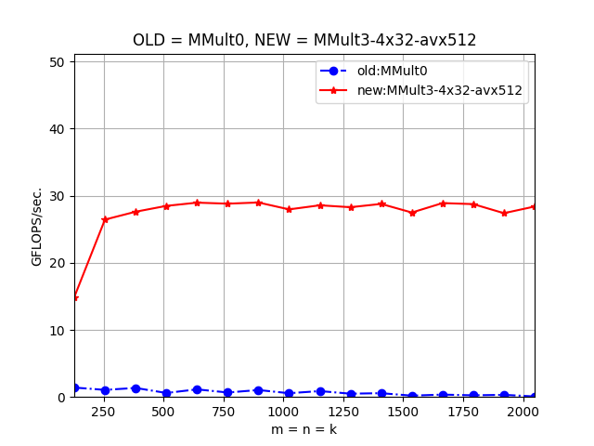
通用矩阵乘（GEMM）优化
这是最终优化版本与初始版本的性能对比图，可以看到性能提升很明显。
跨界融合 · 创造价值 · 成就客户 · 定义专业

Slide 18
yuansuan.com
THANKS
跨界融合 · 创造价值 · 成就客户 · 定义专业

